Slide 1
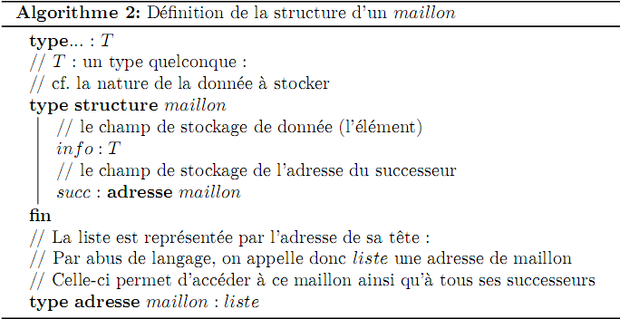
Définition d’un maillon de liste
En langage algorithmique
Exemple de traduction en C
typedef struct maillon
{
T info;
struct maillon *succ;
} maillon;
typedef maillon *liste;

Slide 2
Manipulation d’une LSC

Slide 3
Exemples
1. Tester la présence d’un élément
2. Créer une LSC depuis la ligne de commande
3. Supprimer un élément d’une LSC
4. Insérer un élément dans une LSC triée
5. Supprimer un élément d’une LSC triée

Slide 4
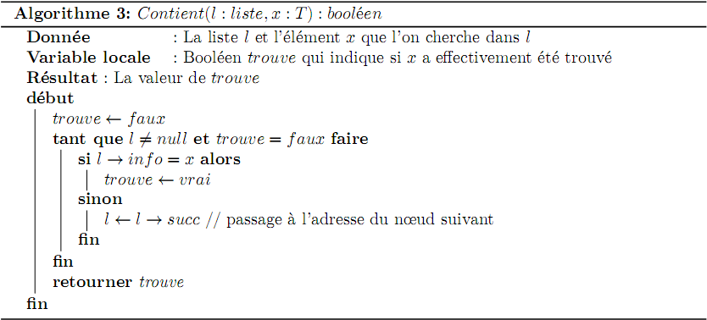
Tester la présence d’un élément
Premier contact avec le langage algorithmique

Slide 5
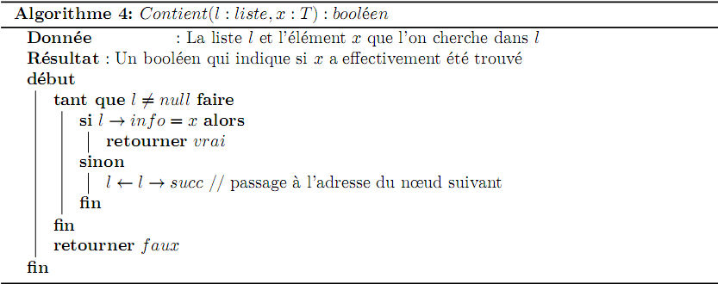
Tester la présence d’un élément
Une seconde version
Economie d’une variable contre entorse à une bonne pratique
à vous de choisir votre « camp »

Slide 6
Créer une LSC depuis la ligne de cmd
>A
>B
A
B
A
B
Variable l :
adresse de la tête

Slide 7
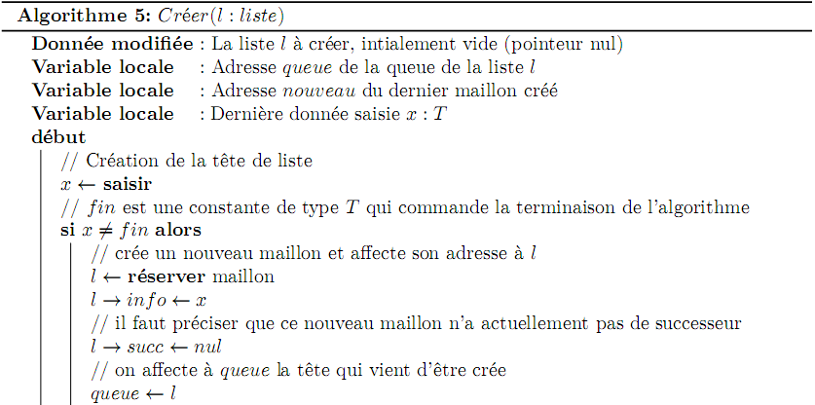
Créer une LSC depuis la ligne de cmd
Déclarations : à noter : donnée modifiée : l se comporte comme une variable globale
Cas de la tête de liste

Slide 8
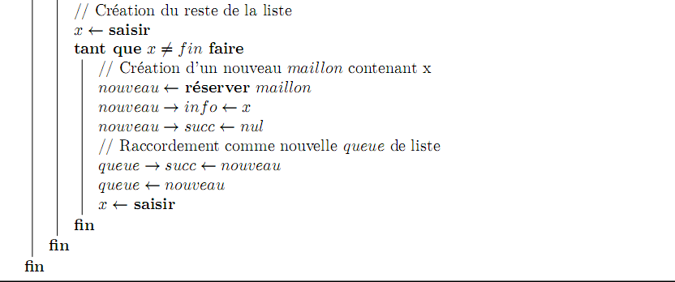
Créer une LSC depuis la ligne de cmd
Reste de la liste
Quel est l’intérêt des variables queue et nouveau ?

Slide 9
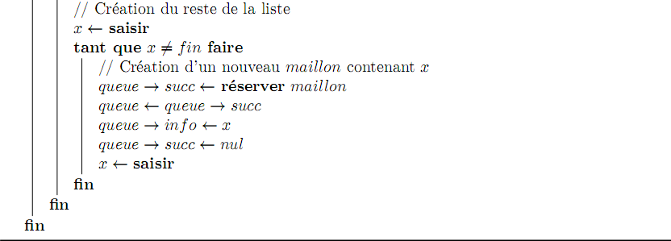
Créer une LSC depuis la ligne de cmd
Alternative sans utiliser la variable nouveau

Slide 10
Supprimer un élément d’une LSC
prec
cour
cour
A
B
C
D

Slide 11
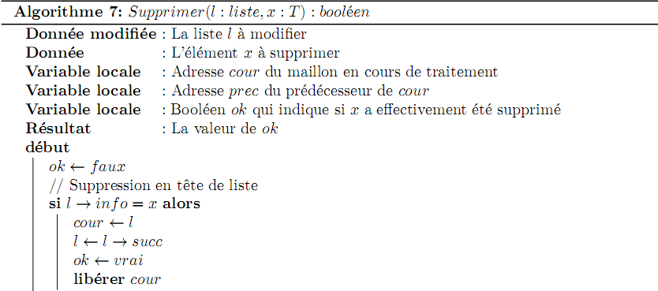
Supprimer un élément d’une LSC
Hypothèse : liste non vide
Cas de la tête de liste

Slide 12
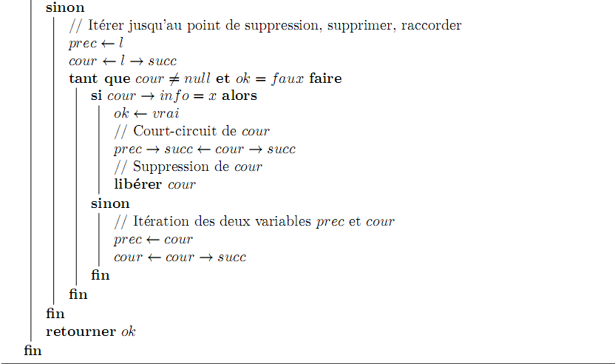
Supprimer un élément d’une LSC
Reste de la liste

Slide 13
Insérer un élément dans une LSC triée
prec
cour
A
B
C
D

Slide 14
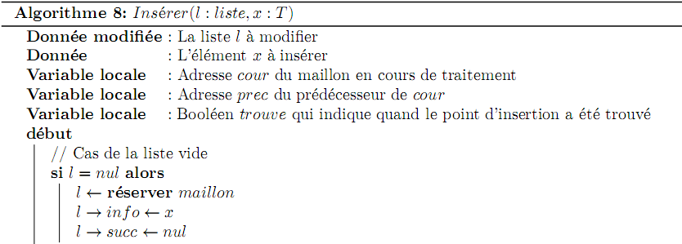
Insérer un élément dans une LSC triée
Cas spécial : l est vide : la donnée l est modifiée !

Slide 15
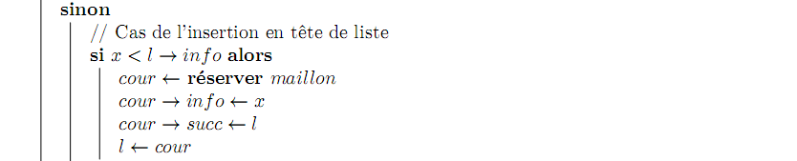
Insérer un élément dans une LSC triée
Cas spécial : insertion en tête de liste : la donnée l est modifiée !

Slide 16
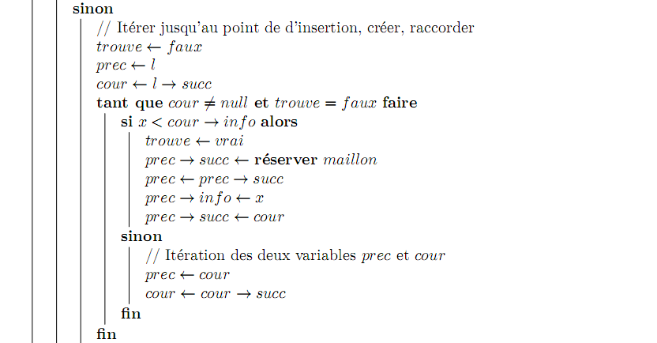
Insérer un élément dans une LSC triée
Cas général : cœur de liste

Slide 17
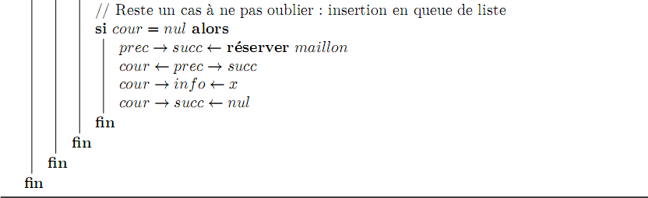
Insérer un élément dans une LSC triée
Toujours se poser la question :
Est-il nécessaire d’effectuer un traitement spécial pour
La tête de liste
La queue de liste
Ici : cas spécial : la queue de liste

Slide 18
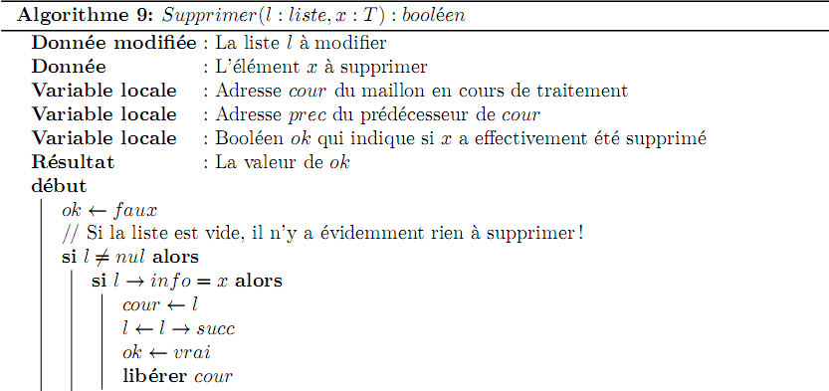
Supprimer un élément d’une LSC triée
Adaptation de l’exemple 3
Il faut sécuriser : la liste peut être vide

Slide 19
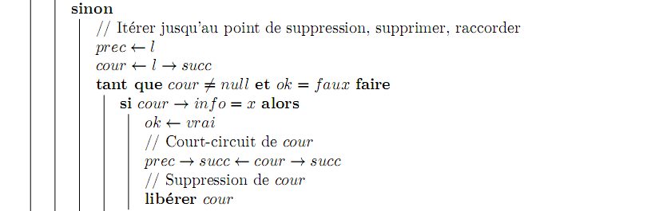
Supprimer un élément d’une LSC triée
Le traitement principal reste le même que celui de l’exemple 3

Slide 20
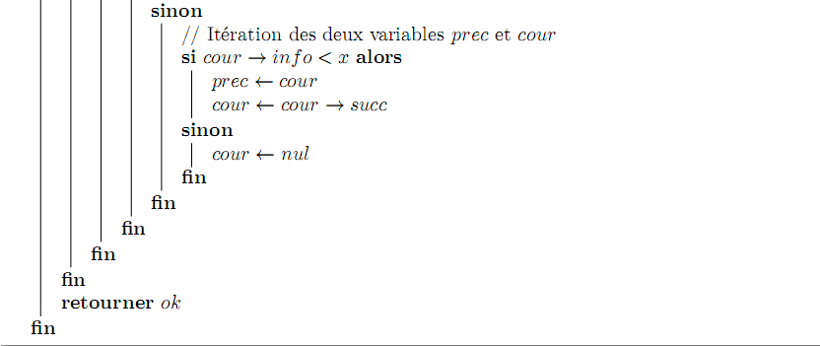
Supprimer un élément d’une LSC triée
En revanche, on peut optimiser le parcours itératif

